Slide 1
Panorama social 2022
Conférence de presse du 7 juin 2022

Slide 2
Sommaire
Inégalités et pauvreté
Encadré 1 – Pauvreté et inégalités au Luxembourg pendant la pandémie
Emploi et chômage
Encadré 2 – Le Luxembourg et la Grande Région : un aperçu socio-économique
Conditions et qualité d’emploi

Slide 3
I. Inégalités et pauvreté

Slide 4
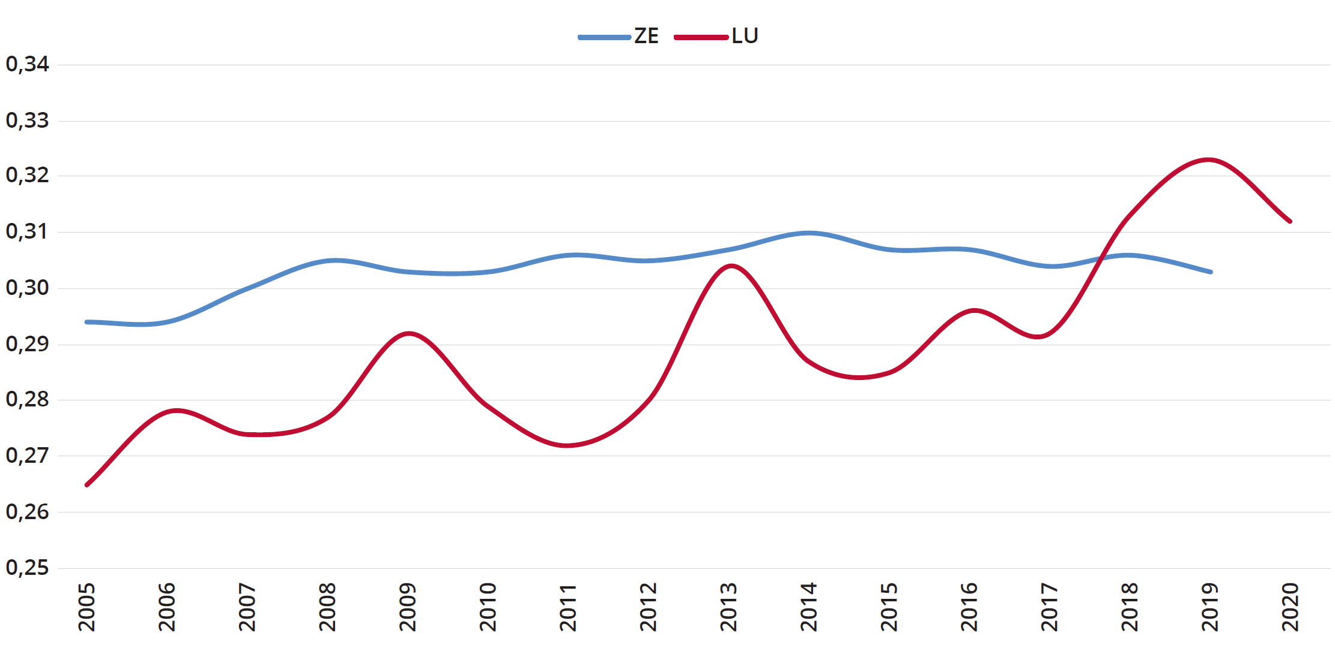
Coefficient de Gini
Luxembourg : nette tendance à la hausse depuis le milieu des années 2000
Depuis 2018, l’indice de Gini luxembourgeois dépasse la moyenne européenne.

Slide 5
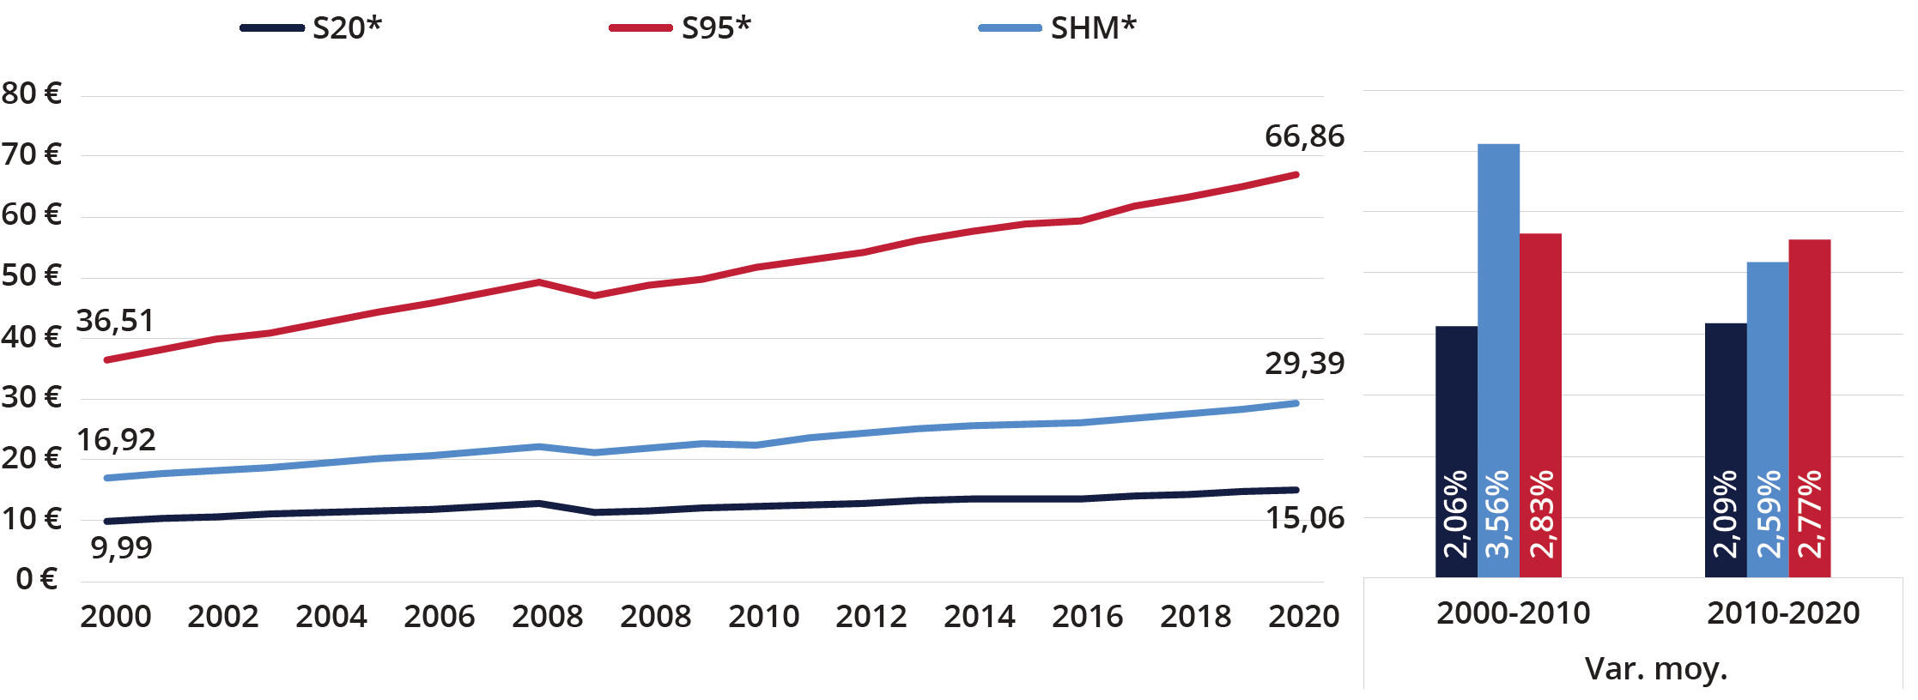
S95/S20 – évolution nominale
Données administratives (IGSS), donc exhaustives et fiables jusqu’au plafond cotisable (5 SSM)
S20: plus haut salaire des 20% de salariés les moins bien rémunérés
SHM: salaire horaire moyen
S95: plus bas salaire des 5% de salariés les mieux rémunérés
→ Une des principales causes de la montée des inégalités
Notes:
SSM 01/01/2019 01/01/2017/8
non-qualifié 11,9717 11,5525
qualifié 14,3660 13,8630

Slide 6
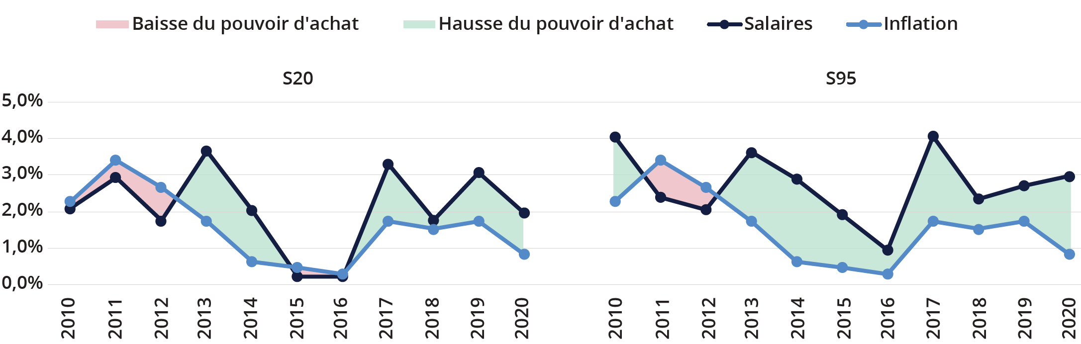
S95/S20 – évolution du pouvoir d’achat
Rythmes de croissance différents → progression du pouvoir d’achat différentes
Depuis 2010 pour les deux niveaux de salaire:
  + 6,0 % pour les bas salaires (S20)
  + 11,4 % pour les hauts salaires (S95)

Slide 7
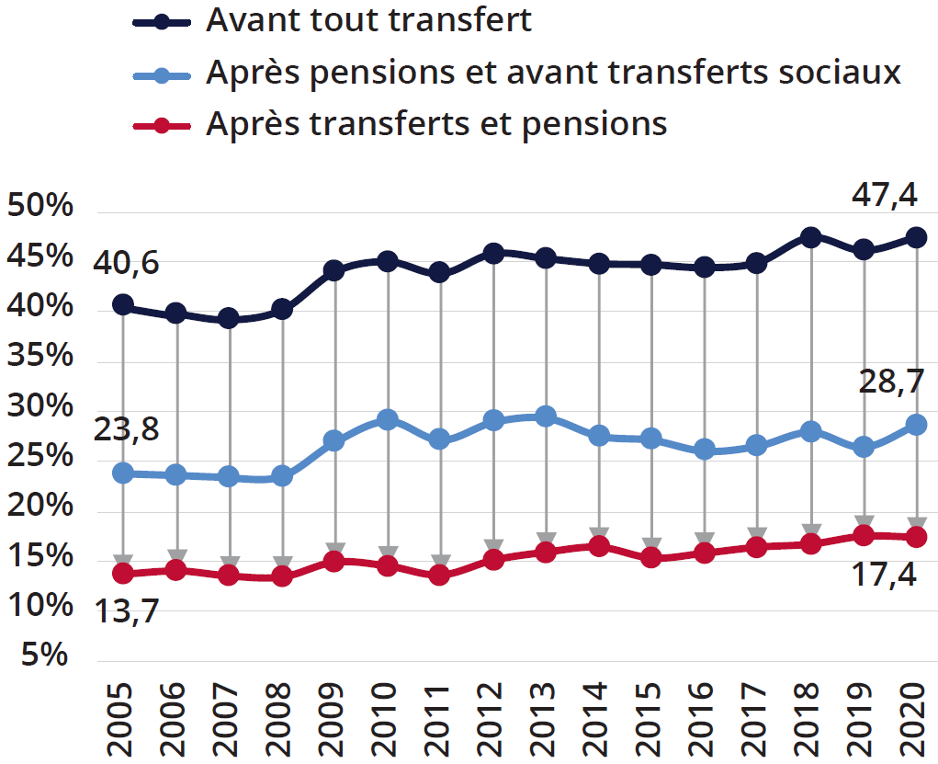
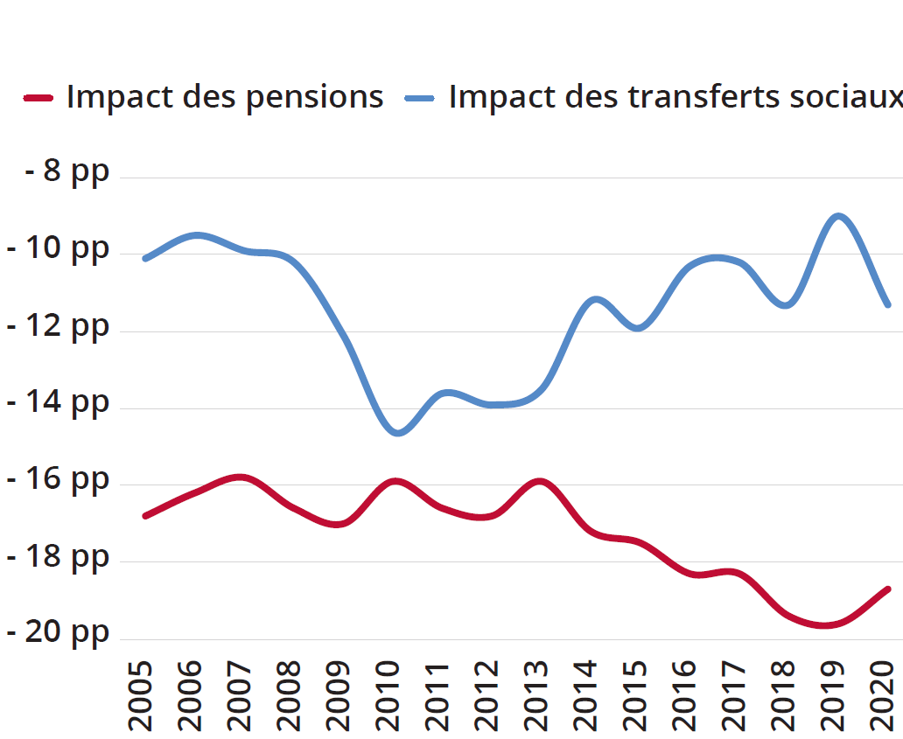
Taux de risque de pauvreté et impact des transferts sociaux
Taux de risque de pauvreté
Impact des pensions et transferts sociaux sur le taux de risque de pauvreté
Progression du taux de risque de pauvreté depuis le milieu des années 2000
Net impact des transferts sociaux, surtout entre 2010 et 2013
Mais: perte d’efficacité au cours des années récentes exception faite de 2020

Slide 8
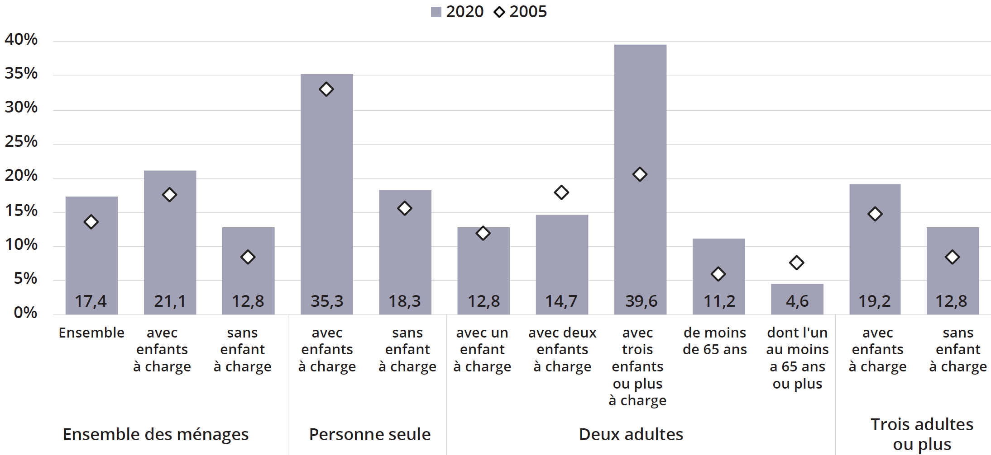
Taux de risque de pauvreté par type de ménage
De façon générale: ménages sans enfants moins exposés au risque de pauvreté que les ménages avec enfants
Taux élevés pour ménages monoparentaux et les ménages avec trois enfants ou plus à charge

Slide 9
La pertinence du taux de risque de pauvreté
Source: Statec, Analyses n°2/2019, octobre 2019; Analyses n°5/2021, octobre 2021

Slide 10
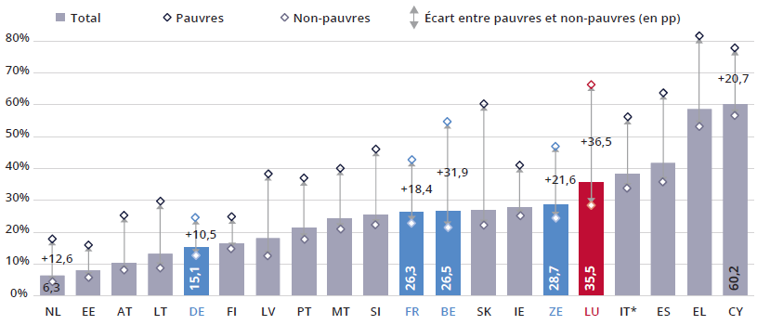
Lourdes charges financières liées au logement
LU: Proportion relativement élevée de personnes ayant de lourdes charges financières liées au logement
De plus: fortes disparités entre pauvres (65,8%) et non-pauvres (29,3%)
Causes: déconnexion entre les évolutions des
  salaires
  prix immobiliers (tant à la vente qu’à la location)

Slide 11
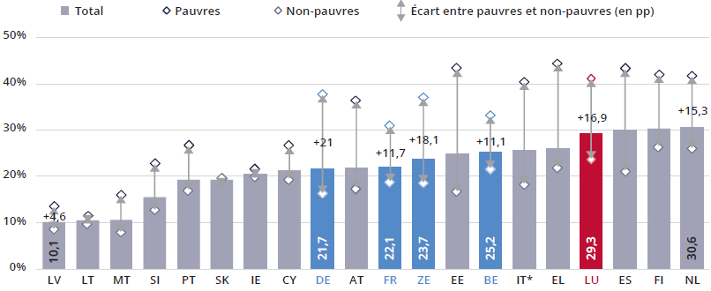
Part du loyer dans le revenu disponible
Les locataires consacrent en moyenne un tiers de leur revenu aux loyers
Début des années 2000: seul 1/5 du revenu y était consacré
Par rapport à la ZE, LU affiche:
  une des plus importantes proportions du revenu consacrée au loyer
  un des plus grands écarts entre ménages pauvres et non-pauvres

Slide 12
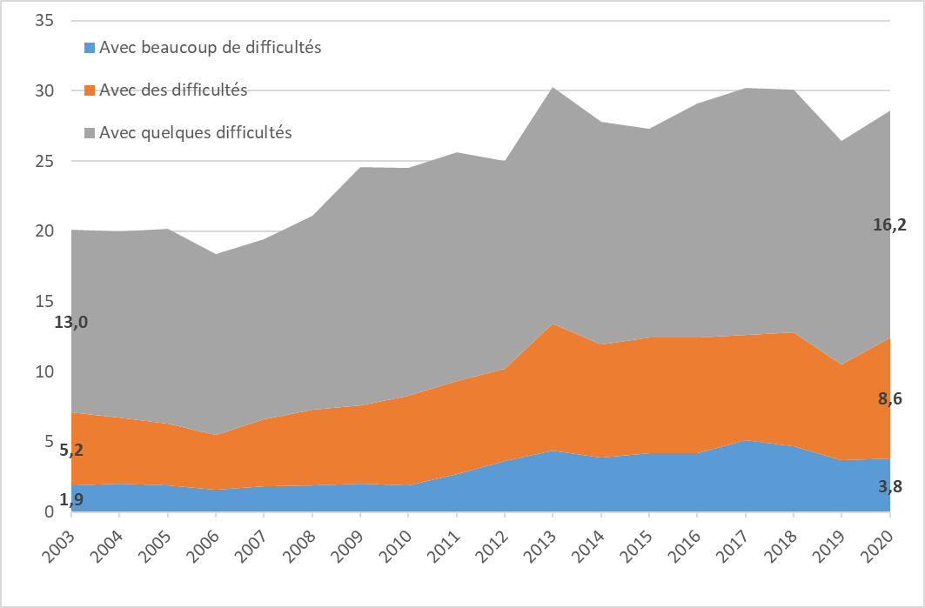
Difficultés à joindre les deux bouts
Hausse de 42% depuis 2003
Pics en 2013 en 2017/2018
Aggravation de la situation entre 2019 et 2020
Conséquence logique des évolutions présentées ci-avant

Slide 13
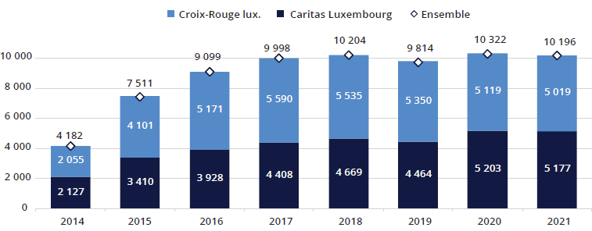
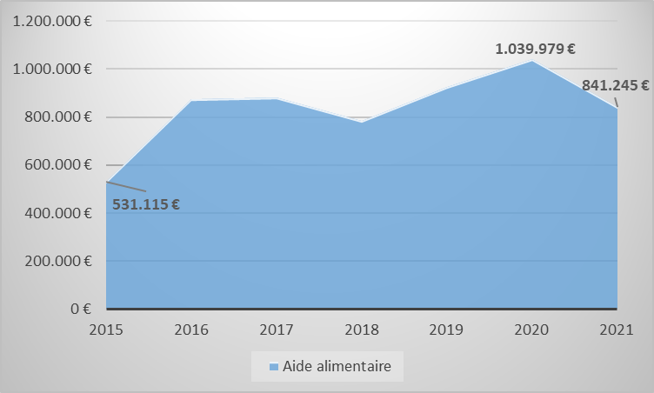
La pauvreté cachée: offices sociaux et épiceries sociales
Aide alimentaire distribuée par les offices sociaux du pays
Fréquentation des épiceries sociales

Slide 14
Encadré 1 – Pauvreté et inégalités au Luxembourg pendant la pandémie
par Liyousew Borga, Conchita D’Ambrosio et Rémi Yin de l’Université du Luxembourg

Slide 15
Évolution du risque de pauvreté en 2021
Évolution du taux de risque de pauvreté
Évolution de l’intensité de la pauvreté

Slide 16
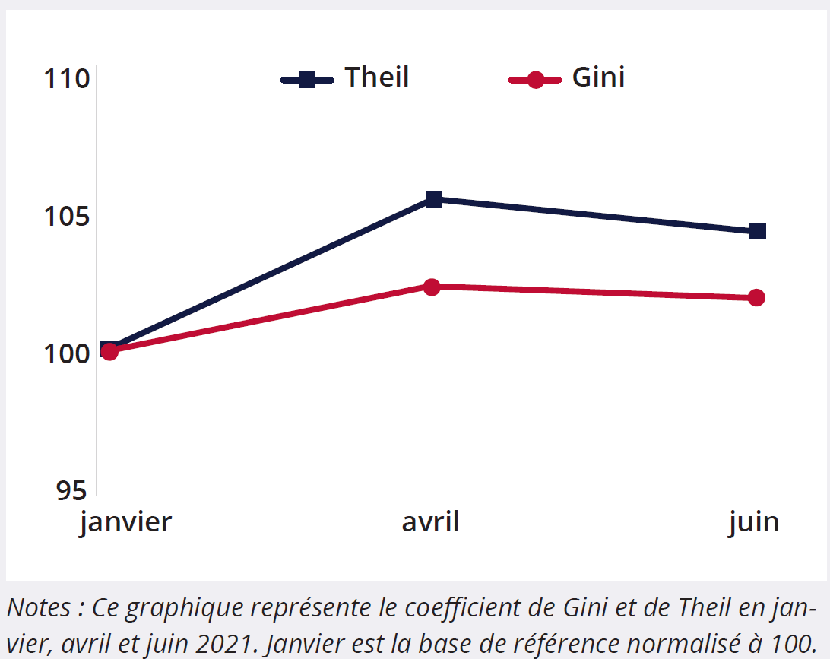
Évolution des inégalités en 2021
Hausse des inégalités et de la pauvreté au cours du premier semestre 2021
Concerne principalement:
  Personnes sans emploi
  Femmes
  Personnes à faible niveau d’éducation
Les aides étatiques ont aidé à freiner la progression mais ont touché une faible proportion de la population (5% à 8% de l’échantillon)
Indices de Gini et de Theil

Slide 17
II. Emploi et chômage

Slide 18
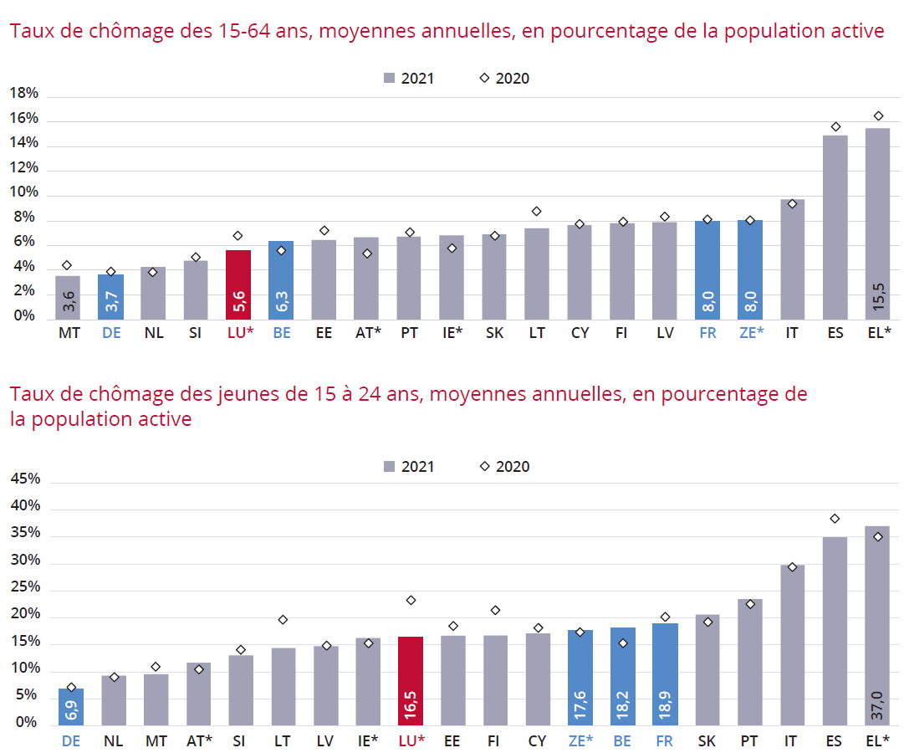
Taux de chômage harmonisé
Forte baisse suite à la levée de la plupart des mesures sanitaires
LU: plus bas niveau depuis plus de dix ans
Le taux de chômage des 15-24 reste 3 fois plus élevé que celui des 15-64 ans
* = moyenne des trois premiers trimestres 2021

Slide 19
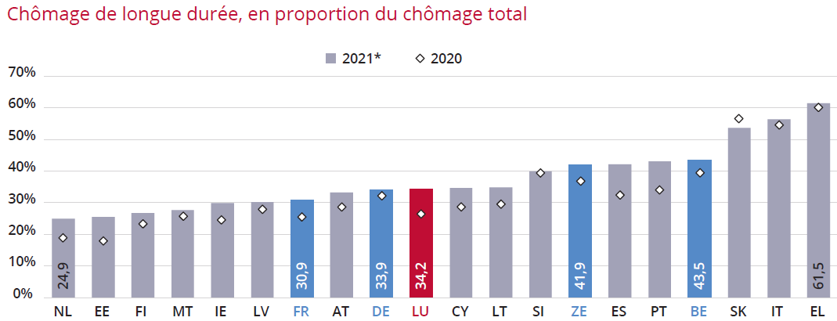
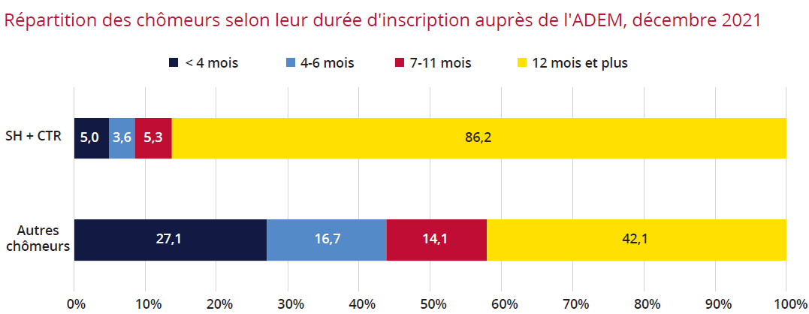
chômage de longue durée
Le chômage de longue durée persiste et se renforce malgré l’explosion des offres d’emploi non satisfaites
86% des demandeurs d’emploi à capacité de travail réduite ou ayant un handicap ne trouvent pas d’emploi depuis plus de 12 mois
→ Problème de (ré)insertion des chômeurs ayant un statut de SH ou à CTR

Slide 20
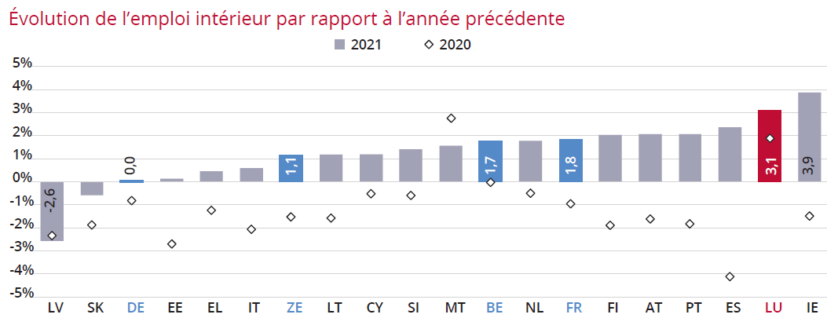
Création d’emplois
2020: LU et MT seuls pays à connaître une progression de l’emploi
2021: l’emploi poursuit son envolée: +3,1% en 2021, soit le triple de la moyenne de la zone euro

Slide 21
Encadré 2 – LE Luxembourg et la Grande-Région: un aperçu socio-économique

Slide 22
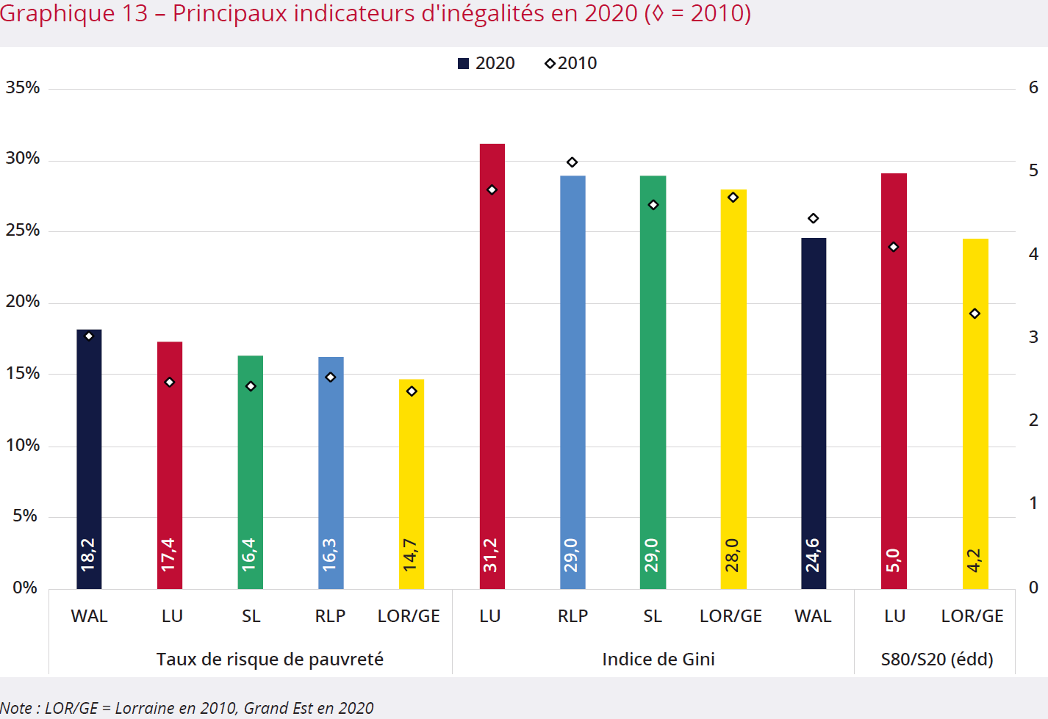
Principaux indicateurs d’inégalités

Slide 23
III. Conditions et qualité d’emploi

Slide 24
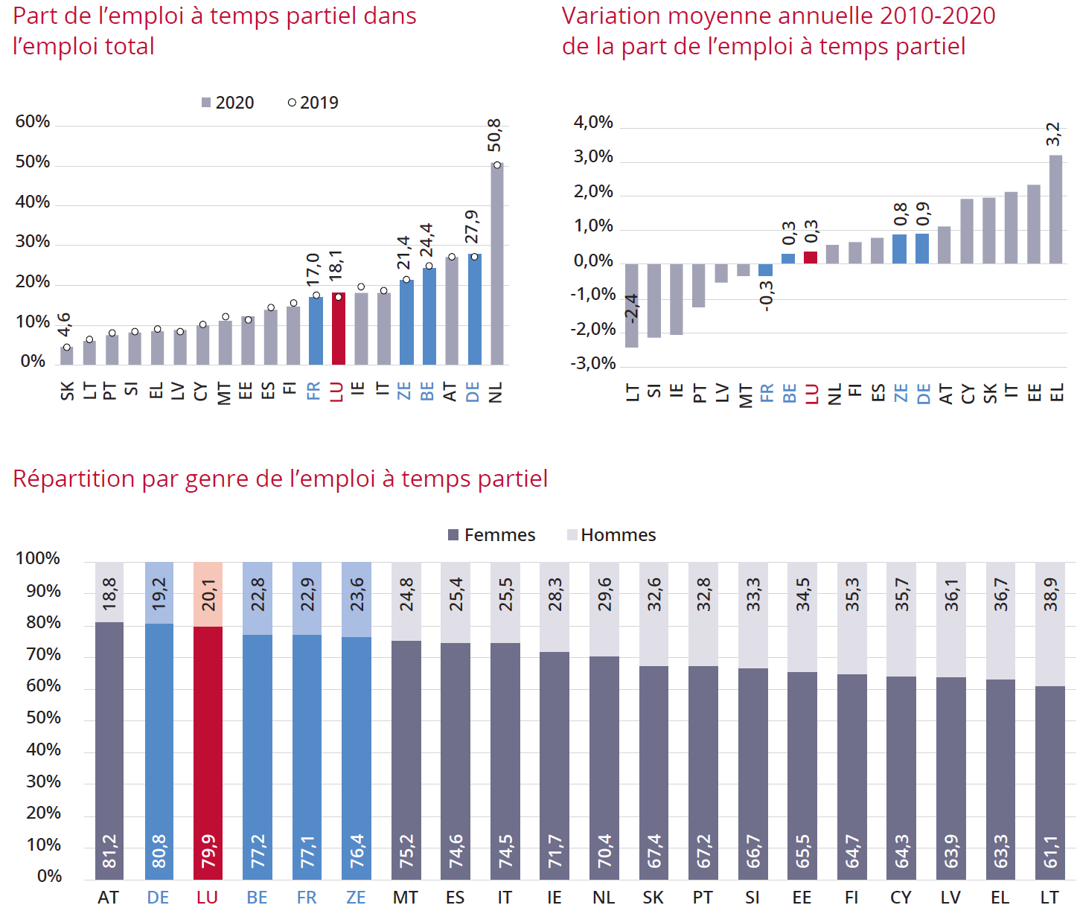
Emploi à temps partiel
Phénomène qui s’accentue au fil des années
Mais LU reste encore sous moyenne ZE
Concerne presque exclusivement les femmes
Plus forte exposition au risque de pauvreté (cf. ci-après)

Slide 25
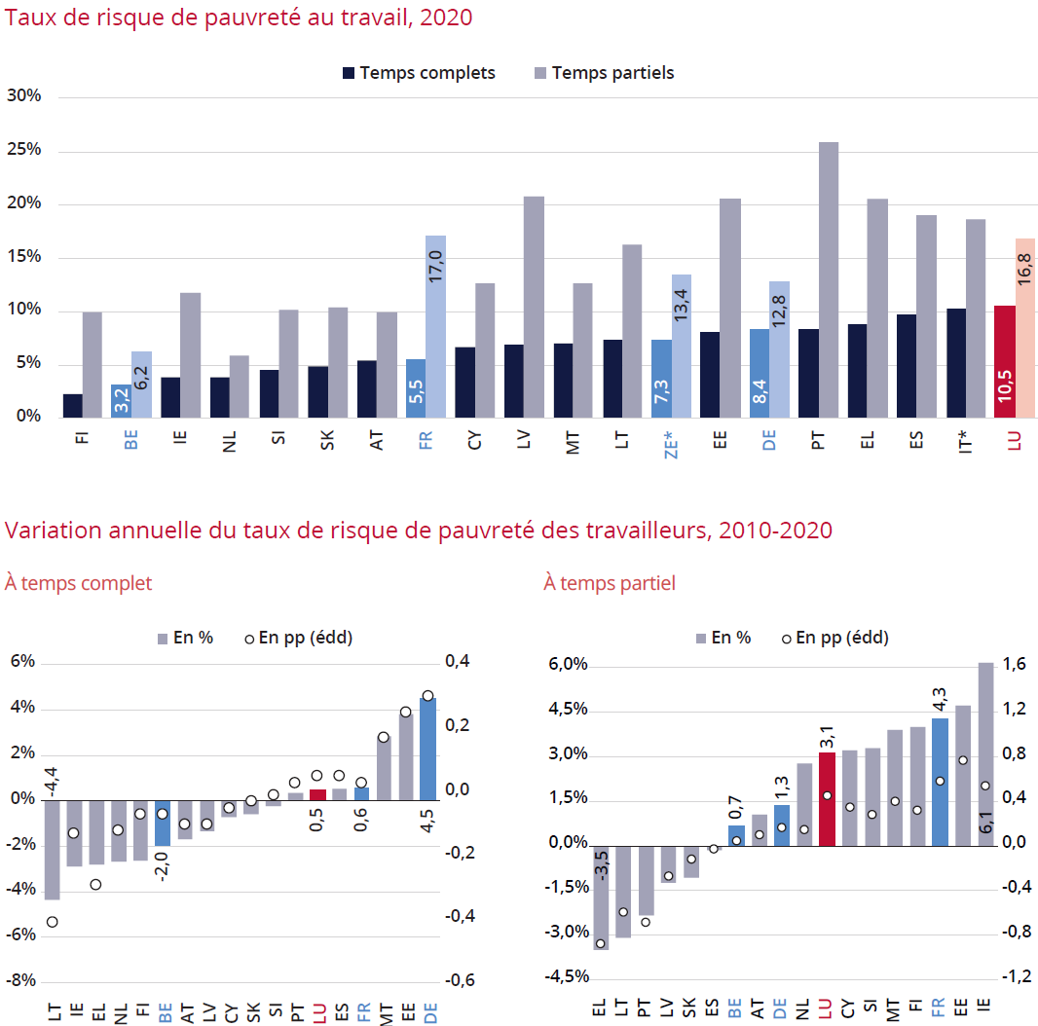
Pauvreté laborieuse
Le fait d’avoir un emploi ne prémunit pas forcément contre la pauvreté
LU: taux de risque de pauvreté au travail le plus élevé de la ZE
Phénomène en progression constante depuis 200

Slide 26
Globalement, le QoW Index poursuit sa baisse par rapport à 2019
L'indice global de qualité de travail augmente par rapport à 2020 (53,9 points contre 53,5), mais ce score reste dans la marge d’erreur.
L'évaluation de la qualité du travail se redresse quelque peu depuis l'année dernière, sans toutefois atteindre les valeurs d'avant la pandémie. La valeur reste donc la deuxième plus basse depuis le début des mesures.
La reprise relative de l'évaluation de la qualité du travail ne s'applique toutefois pas aux salariés des 55 ans et plus, où la valeur a encore baissé de manière significative (51,8 sur 100). Il en va de même pour le groupe des parents isolés (50,0 sur 100).
En chiffres absolus, ce sont les travailleurs peu qualifiés, les professions à forte composante manuelle, les professions de la vente, de la restauration et des services directs qui présentent les valeurs les plus faibles.

Slide 27
Raisons: une évaluation à la baisse par les salariés continuant à travailler sur le lieu de travail habituel
En comparant les télétravailleurs en 2017 avec ceux de 2020 et même de 2021, il n'y a pas de changement dans l'évaluation de la qualité du travail.
D'autre part, l'évaluation globale de la qualité du travail (indice QoW) de ceux qui ne travaillent pas à domicile s'est très sensiblement détériorée en 2020 et reste à un niveau plus bas en 2021.
La dégradation de l’évaluation de la qualité de travail globale va donc de pair avec la dégradation de la qualité de travail des travailleurs qui n’ont pas pu bénéficier du télétravail.
* Pas de données sur le télétravail disponibles en 2018 et 2019

Slide 28
Les tendances sont mauvaises pour les sous-indices mesurant le bien-être et la santé des salariés
Satisfaction au travail
Les dimensions positives
Tendances:
↘ satisfaction au travail (dans la marge d’erreur)
↘ motivation au travail (évolution significative)
Forte ↘ du niveau de bien-être. Il atteint son niveau le plus bas et a diminué de 14% depuis 2016 (9,1 points de pourcentage).
Conflits vie pro – vie privée
Les dimensions négatives
Tendances:
Les méga-tendances des dernières années se poursuivent sans relâche : ↗ des conflits entre vie professionnelle et vie privée avec l’atteinte d’un nouveau sommet, soit 35% de plus qu'en 2014 (10,1 points de pourcentage).
↗ risque de burnout. Les valeurs sont maintenant 34% plus élevées qu'en 2014 (9,9 points de pourcentage).
↗ problèmes de santé physique (dans la marge d'erreur statistique). On constate que la tendance à la hausse se poursuit depuis 2016.
Motivation au travail
Burnout
Bien-être général (WHO-5)
Problèmes de santé physique

Slide 29
pour votre attention

